Slide 1
Αιμοδοσία (Θ)
Ανοικτά Ακαδημαϊκά Μαθήματα στο ΤΕΙ Αθήνας
Ενότητα 4: Εισαγωγή στις ομάδες αίματος – Σύστημα ΑΒΟ
Αναστάσιος Κριεμπάρδης
Τμήμα Ιατρικών εργαστηρίων
Το περιεχόμενο του μαθήματος διατίθεται με άδεια Creative Commons εκτός και αν αναφέρεται διαφορετικά | Το έργο υλοποιείται στο πλαίσιο του Επιχειρησιακού Προγράμματος «Εκπαίδευση και Δια Βίου Μάθηση» και συγχρηματοδοτείται από την Ευρωπαϊκή Ένωση (Ευρωπαϊκό Κοινωνικό Ταμείο) και από εθνικούς πόρους.

Slide 2
Το Ερυθρό Αιμοσφαίριο ή Ερυθροκύτταρο
Λειτουργικοί ρόλοι
Τυπικοί και «ιδιαίτεροι» (αέρια αίματος/O₂ & CO₂)
Μεταφορά υλικών και πληροφορίας, ηλεκτροχημικό δυναμικό, επικοινωνία, ανοσολογική αναγνώριση, μεταγωγή σήματος.
Ικανότητα ελαστικής παραμόρφωσης RBC.
Γεωμετρία,
ιξώδες κυτταροπλάσματος,
μηχανικές ιδιότητες μεμβράνης.
Ελαστική/εκτατή/συμπιέσιμη-ανθεκτική.

Slide 3
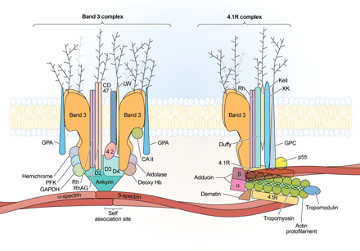
Δομή της μεμβράνης
pnas.org
Salomao et al., 2008.

Slide 4
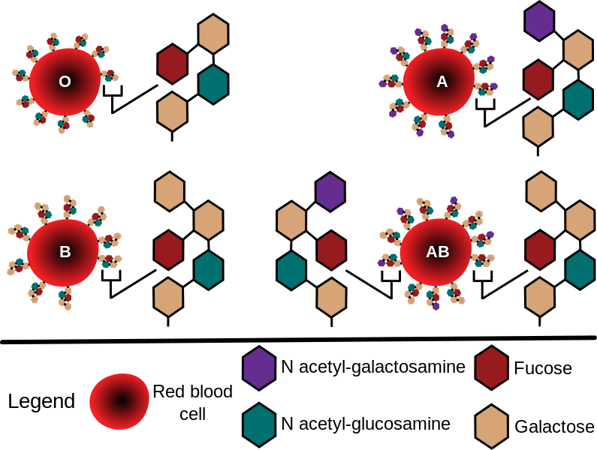
Αντιγόνα Ομάδων ΑΒΟ
“ABO blood group diagram”, από Delphi234 διαθέσιμο ως κοινό κτήμα

Slide 5
Σαράντα Χρόνια Μελέτης της Μεμβράνης
Αρχετυπικό σύστημα μελέτης.
Αφθονία, προσβασιμότητα.
Καθαρότητα.
Κληρονομικές μεμβρανοπάθειες.
Κοινές αιματολογικές (και μη-) νόσοι.
Νέες πρωτεΐνες, συμπλέγματα, δομές.
Μη-ερυθροειδή κύτταρα.
Μη-αιματολογικοί κλινικοί φαινότυποι.
Ωρίμανση, γήρανση, κυτταρική απόσυρση.
Εξωκυττάρια κυστιδιοποίηση.
DRM’s/rafts.
ΠΚΘ, απουσία πυρήνα, μιτοχονδρίων.
Αποτελεσματικότητα μεταγγίσεων.

Slide 6
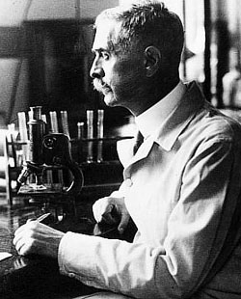
Ερυθροκυτταρικά Αντιγόνα
1900 Karl Landsteiner (A, B) - 1902 Sturli & Decastello (AB)
Τι είναι αντιγόνο;
Ως αντιγόνο (antigen, Ag), χαρακτηρίζεται γενικά ένα σύνθετο μόριο συνηθέστερα μια πρωτεΐνη ή ένας υδρογονάνθρακας που όταν εισέρχεται σε οργανικό σώμα προκαλεί μια ανοσοαπόκριση η οποία και περιλαμβάνει τη παραγωγή συγκεκριμένων κάθε φορά αντισωμάτων.
Κυρίαρχα αντιγόνα του συστήματος ΑΒΟ
Α
Β
nndb.com

Slide 7
Ανάλογα με τη Παρουσία των Αντιγόνων
ομάδα Α
αντιγόνο Α
ομάδα Β
αντιγόνο Β
ομάδα ΑΒ
αντιγόνα Α,Β
ομάδα Ο
αντιγόνο -

Slide 8
Το Αντιγόνο Η
Γενετικά ανεξάρτητο από τα Α, Β.
Χωρίς το Η δε συντίθενται τα Α, Β.
Απουσία του αντιγόνου Η δηλώνει απουσία και των Α, Β.
Αντισώματα
anti-A
anti-B
anti-H

Slide 9
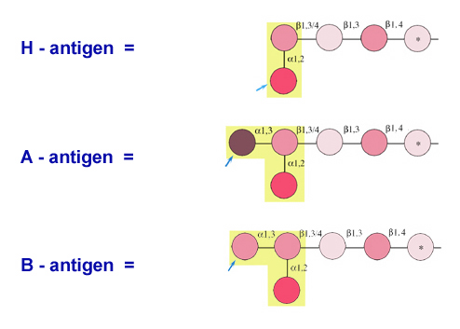
Αντιγόνα Α, Β, Η
biology200.gsu.edu

Slide 10
Καθορισμός Μορφής Αντιγόνων
Αλληλουχία των σακχάρων που συνδέονται στην ερυθροκυτταρική μεμβράνη.
Σάκχαρο + 1 μόριο σφιγγομυελίνης (εξωτερική στιβάδα λιπιδίων) = γλυκολιπίδιο
Γλυκολιπιδικού δεσμού
Σάκχαρο + πρωτεΐνη = γλυκοπρωτεΐνη
Γλυκοπρωτεϊνικού δεσμού

Slide 11
Τα Σάκχαρα Δημιουργούν τις Αντιγονικές Αλυσίδες
Ν-ακετυλο-γλυκοζαμίνη
L-φουκόζη
D-γαλακτόζη
Ν-ακετυλο-γαλακτοζαμίνη

Slide 12
Σχηματικός Αντιγόνων
Πρόδρομη ουσία χωρίς αντιγονικές ιδιότητες
Ερυθροκυτταρική μεμβράνη
Ελεύθερο άκρο
Ν-ακετυλο-γλυκοζαμίνη
Ν-ακετυλο-γαλακτοζαμίνη
D-γαλακτόζη
D-γαλακτόζη

Slide 13
Το Αντιγόνο Η
L-φουκόζη

Slide 14
Το Αντιγόνο Α
Ν-ακετυλο-γαλακτοζαμίνη

Slide 15
Το Αντιγόνο B
D-γαλακτόζη

Slide 16
Τα Αντιγόνα του Συστήματος ΑΒΟ
Αντιγόνο Η
Αντιγόνο Α
Αντιγόνο Β

Slide 17
Ομάδες Αίματος κατά ΑΒΟ
Η
Η
Ομάδα Α
Ομάδα Β
Α
Β
Α
Η
Ομάδα ΑΒ
Ομάδα Ο
Β

Slide 18
Διάγραμμα του συστήματος ΑΒΟ αντιγόνου στο αίμα
“ABO blood group diagram”, από Delphi234 διαθέσιμο ως κοινό κτήμα

Slide 19
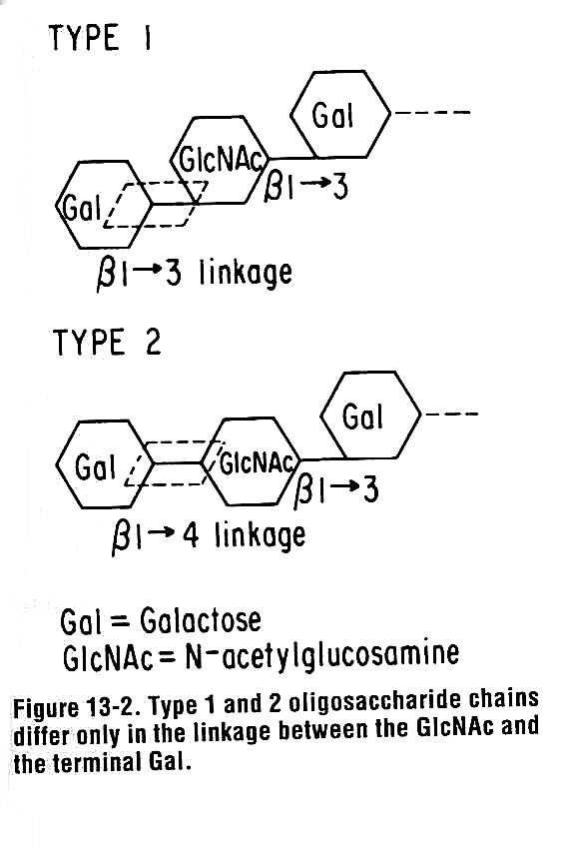
RBC Πρόδρομη Ουσία
RBC
Πρόδρομη ουσία

Slide 20
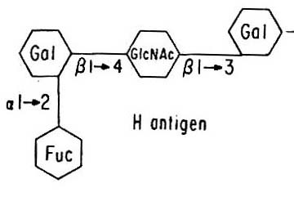
Σχηματισμός του H αντιγόνου
RBC
H antigen
Fucose

Slide 21
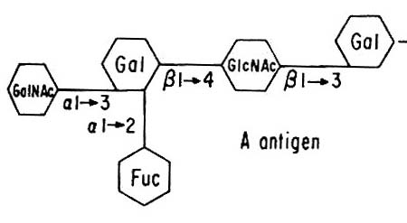
Σχηματισμός του Α αντιγόνου
RBC
N-acetylgalactosamine
Fucose

Slide 22
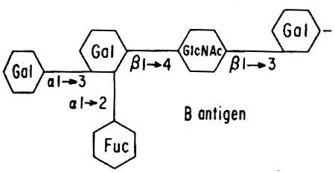
Σχηματισμός του Β αντιγόνου
RBC
Galactose
Fucose

Slide 23
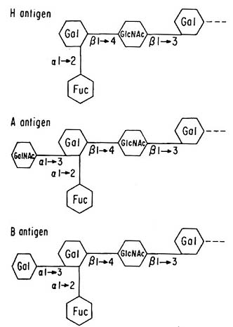
Σάκχαρα
Το αντιγόνο Η: RBCs Hh ή HH γονότυπο αλλά όχι στον hh
Το αντιγόνο Α: RBCs Hh, HH, και A/A, A/O ή A/B γονότυπος
Το αντιγόνο Β: RBCs Hh, HH, και B/B, B/O ή A/B γονότυπος

Slide 24
Γονίδια του Συστήματος ΑΒΟ
Παραγωγή και έκφραση των αντιγόνων του ΑΒΟ:
ΑΒΟ
Ηh
Sese
3 διαφορετικά συστήματα γονιδίων

Slide 25
Ομάδα Γονιδίων ΑΒΟ
Εδράζει στο μακρύ σκέλος του χρωμοσώματος 9.
Συμμετέχουν 3 αλληλόμορφα γονίδια (Α, Β, Ο).
Τα αλληλόμορφα καθορίζουν την έκφραση των ομάδων.
Κληρονομούνται με αυτόσωμο συνεπικρατή τρόπο.
Το γονίδιο Α παράγει την τρανσφεράση Α (ένζυμο).
Το γονίδιο Β παράγει την τρανφεράση Β (ένζυμο).
Η τρανσφεράση Α ενσωματώνει την Ν-ακετυλο-γαλακτοζαμίνη στο αντιγόνο Η (μετατροπή σε Ag-Α).
Η τρανσφεράση Β ενσωματώνει την D-γαλακτόζη στο αντιγόνο Η (μετατροπή σε Ag-Β).
Το γονίδιο Ο δε παράγει κανένα λειτουργικό ένζυμο.

Slide 26
Φαινότυπος - Γονότυπος
ΑΑ, ΑΟ
BB, BΟ
ομάδα Α
αντιγόνο Α
A, B
ομάδα Β
αντιγόνο Β
ΟΟ (Ηh, HH)
ομάδα ΑΒ
αντιγόνα Α,Β
ομάδα Ο
αντιγόνο H
Μπορούν 2 άτομα ομάδας Α να αποκτήσουν παιδί ομάδας κατά ΑΒΟ Ο;

Slide 27
Ομάδα Γονιδίων Hh
Εδράζει στο μακρύ σκέλος του χρωμοσώματος 19.
Κληρονομούνται με αυτόσωμο επικρατή τρόπο.
Το γονίδιο Η είναι επικρατές, h υπολειπόμενο.
Συμμετέχουν 2 αλληλόμορφα γονίδια (Η, h).
Το h δεν είναι λειτουργικό.
Το γονίδιο Η παράγει την τρανσφεράση της L-φουκόζης.
Με το ένζυμο μετατρέπεται η πρόδρομη ουσία σε Ag-H.
Ο γονότυπος Η/Η, Η/h = Ag-H.
h/h δε παράγεται το Ag-H.
Εάν δεν υπάρχει το Ag-H δεν παράγονται τα Ag-A, Ag-B.

Slide 28
Αντιγόνο Η
Κάποιες ομάδες έχουν περισσότερα αντιγόνα Η:
O>A₂>B>A₂B>A₁>A₁B
περισσότερα
λιγότερα

Slide 29
Γιατί η ομάδα Ο κατά ΑΒΟ έχει περισσότερα αντιγόνα ;
Η ομάδα Ο δεν έχει Α ή Β γονίδια να μετατρέψουν το αντιγόνο Η σε Α ή Β οπότε έχουν περισσότερους επίτοπους Η.

Slide 30
Οι περισσότεροι επίτοποι Η έχουν μετατραπεί σε αντιγόνα Α
A
A
A
A
Group O
Group A
Πολλοί επίτοποι Η
A
λιγότεροι επίτοποι Η

Slide 31
Γενετική του ΑΒΟ
Αλλήλιο από την μητέρα | Αλλήλιο από τον πατέρα | Γονότυπος απογόνου | Ομάδα αίματος απογόνου
Α | Α | ΑΑ | Α
Α | Β | ΑΒ | ΑΒ
Α | Ο | ΑΟ | Α
Β | Α | ΑΒ | ΑΒ
Β | Β | ΒΒ | Β
Β | Ο | ΒΟ | Β
Ο | Ο | ΟΟ | Ο

Slide 32
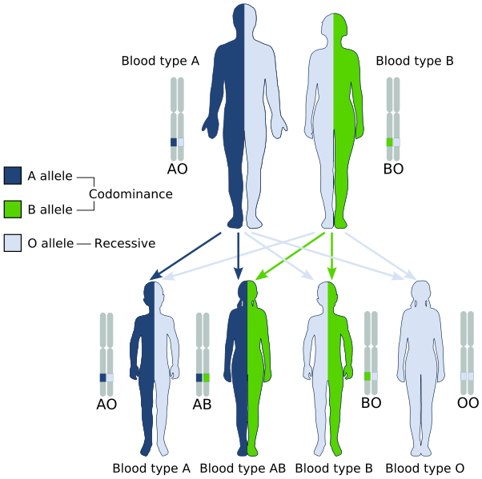
Κληρονομικότητα
“ABO system codominance”, από YassineMrabet διαθέσιμο ως κοινό κτήμα

Slide 33
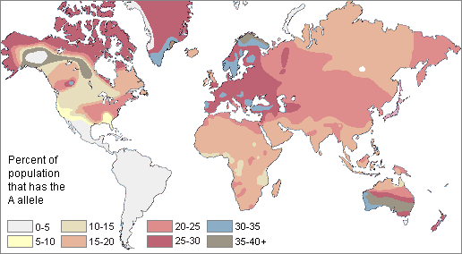
Κατανομή του Α Αλληλόμορφου

Slide 34
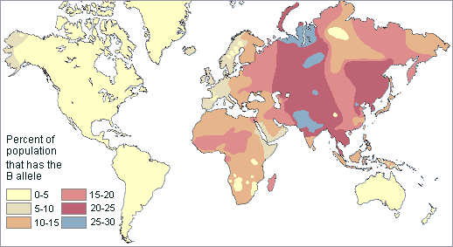
Κατανομή του Β Αλληλόμορφου

Slide 35
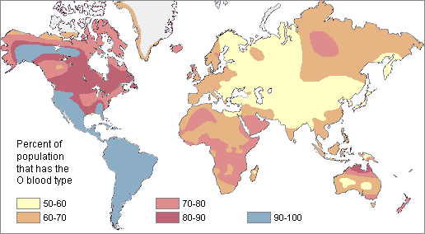
Κατανομή του O Αλληλόμορφου

Slide 36
Ομάδα Βombay – Φαινότυπος Οh
Δεν υπάρχει το Ag-H
Δεν εκφράζονται Ag-A, Ag-B
Γονότυπος
h/h
πλάσμα
ερυθρά αιμοσφαίρια
1/100.000 Ευρώπη
1/10.000 Ινδίες
μετανάστευση;
Αντισώματα
Α, Β, Η
Κανένα
αντιγόνο

Slide 37
Ομάδα Γονιδίων Sese
Εδράζει στο μακρύ σκέλος του χρωμοσώματος 19.
Κληρονομούνται με επικρατή σωματικό χαρακτήρα.
Εκκριτικοί (secretors) γόνοι.
Se (επικρατής) se (υπολειπόμενος).
Se εκφράζει το Ag-H άρα και Ag-A, Ag-B στις γλυκοπρωτεΐνες των επιθηλιακών κυττάρων.
80% Se/Se, Se/se (εκκριτικά άτομα).
20% se/se (μη εκκριτικά άτομα).
Αg-A, Ag-B, Ag-H
σε υγρά που εκκρίνουν
αδένες
Στα νεογνά τα Αg-A, Ag-B, Ag-H αναπτύσσονται μετά 2^{ο}-4^{ο} έτος

Slide 38
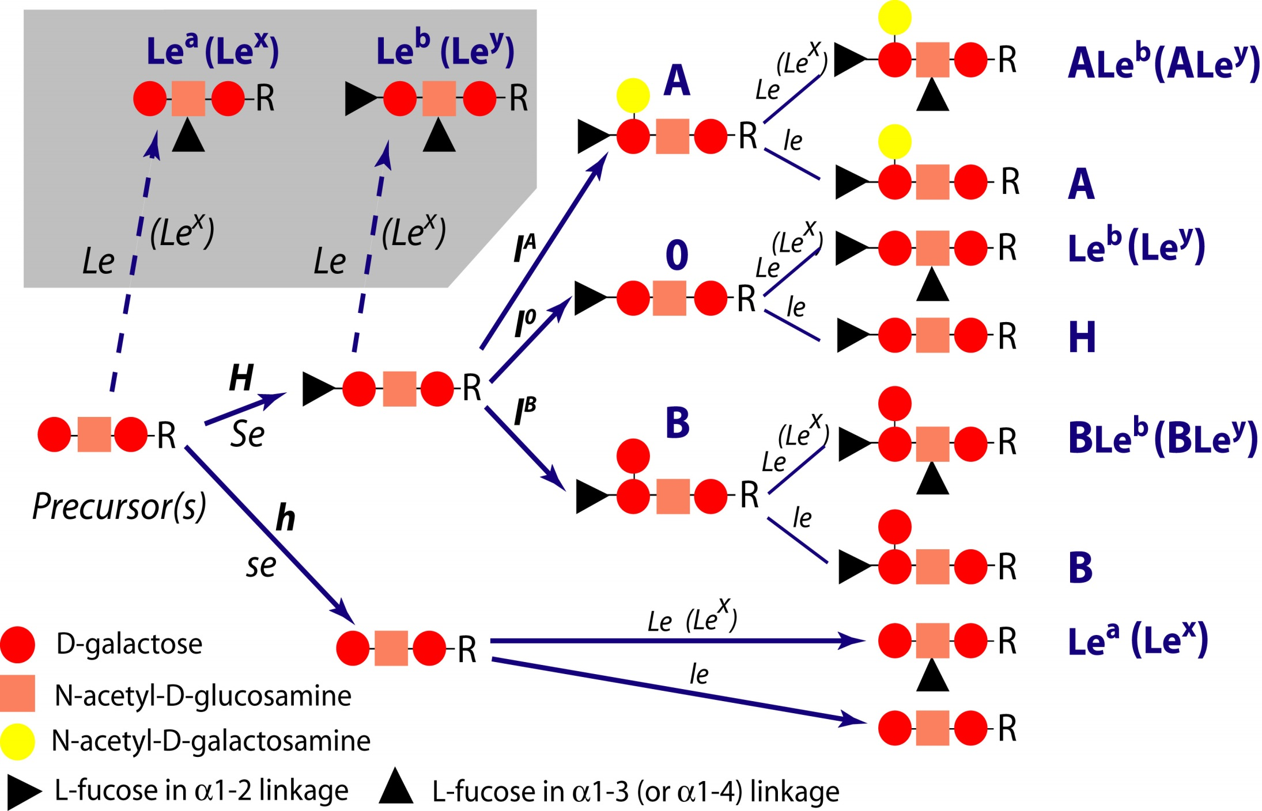
Μονοπάτια που εμπλέκονται στην σύνθεση αντιγόνων ABO, Hh και Lewis
από G Daniels, 1996

Slide 39
Συνδυασμός Γονότυπου - Φαινοτύπου
τύπος | συχνότητα | γονίδια | φαινότυπος | Ag στις εκκρίσεις
εκκριτικός | 77-80% | A, Η, Se | A | A, H
 |  | B, H, Se | B | B, H
 |  | O, H, Se | H | H
Μη εκκριτικός | 20-23% | A, H, se | A | -
 |  | B, H, se | B | -
 |  | O, H, se | H | -

Slide 40
Υποομάδες του Συστήματος ΑΒΟ (Α)
Η ομάδα Α έχει Α₁, Α₂, Α₃,…Α_{χ}
80% τις ομάδας Α ανήκει στην υποομάδα Α₁
Τα RBCs αντιδρούν ισχυρά με anti-A₁ αντιορούς
Τα RBCs A₁ αντιδρούν με anti-A₁ λεκτίνη
Επίτοποι Α1 = 800.000-1.200.000
Επίτοποι Α2 = 150.000-450.000
Dolichos
biflorus
Anti-A₁
(ορό ατόμων Β)
Λιγότεροι
Μειωμένη έκφραση του Ag-A
Φαινότυπος Α Weak
Το Α₁ αντίσωμα είναι ψυχρό

Slide 41
Υποομάδες του Συστήματος ΑΒΟ (Β)
Παρόμοια με την ομάδα Α.
Σπάνιες και μικρότερης σημασίας.
Παραλλαγές της ομάδας Β είναι σπάνιες.
Τα ερυθρά αιμοσφαίρια παρουσιάζουν μειωμένη αντίδραση με anti-B και anti-A, B.
Όμως συγκολλούνται με anti-B αντισώματα (ανάστροφη).

Slide 42
Υποομάδες του Συστήματος ΑΒΟ (ΑΒ)
Ποικιλομορφία ανάλογα με την ομάδα Α και Β (Α₁Β, Α₂Β κτλ)
Το ένα χρωμόσωμα 9 έχει το γονίδιο Α (Ag-A) και στο άλλο το Ag-B (φαινότυπο Α/Β trans)
Σπάνια κατά τον πολλαπλασιασμό της ερυθροβλάστης
γίνεται άνισος επιχιασμός των χρωμοσωμάτων (τα γονίδια Α, Β κατανέμονται στο ίδιο χρωμόσωμα) [φαινότυπος ΑΒ/Ο] ή [cis-AB].
Μπορεί γονέας Ο να αποκτήσει παιδί ομάδας ΑΒ;

Slide 43
Υποομάδες ABO
Οι υποομάδες ABO διαφέρουν στην ποσότητα των αντιγόνων που εκφράζονται στην ερυθροκυτταρική μεμβράνη.
Είναι αποτέλεσμα λιγότερο ενεργών ενζύμων. Δεν είναι ικανά να μετατρέψουν το αντιγόνο Η σε Α ή Β (έχουν λιγότερα αντιγόνα).
Είναι περισσότερες συχνές στην Α και όχι στην Β.

Slide 44
Υποομάδες Α
Δύο κύριες: A₁ και A₂
Αντιδρούν και οι δύο δυνατά με anti-A.
Ο διαχωρισμός A₁ από A₂ γίνεται με την λεκτίνη, (Dolichos biflorus ή anti-A₁).
Το 80% των ατόμων Α ανήκουν στην A₁ και Α₂Β.
Το 20% είναι A₂ και A₂B.

Slide 45
Φαινότυπος A₂
Γιατί ο φαινότυπος A₂ είναι σημαντικός;
A₂ και A₂B παράγουν anti-A₁
Υπάρχει ασυμφωνία κατά τη διασταύρωση (ασυμβατότητα).
Ποια η διαφορά μεταξύ αντιγόνου A₁ και A₂;
Ποσοτική;
Το γονίδιο A₂ δεν μετατρέπει το Η σε Α (πολύ καλά)
Το αποτέλεσμα είναι λιγότερα αντιγόνα A₂ σε σύγκριση με τα A₁ .

Slide 46
Υποομάδες A1 και A2*
 | Anti-A | Anti-A₁ | Anti-H lectin | ABO αντισώματα στον ορό | # επίτοποι per RBC
A₁ | 4+ | 4+ | 0 | Anti-B | 900 x10³
A₂ | 4+ | 0 | 3+ | Anti-B & anti-A₁ | 250 x10³
*Adapted from Flynn, J. (1998). Essentials of Immunohematology

Slide 47
Άλλες υποομάδες Α
A_{int} (intermediate, μεσαία), A₃, A_{x}, A_{m}, A_{end}, A_{el}, A_{bantu}.
Τα ερυθροκύτταρα A₃ δίνουν ενδιάμεση συγκόλληση με πολυκλωνικά αντισώματα anti-A και anti-A,B.
Εμφανίζεται με ενδιάμεση συγκόλληση εμφανίζεται με μικρή συγκόλληση και υπόβαθρο μη συγκόλλησης RBCs.
Πιθανά περιέχει anti-A₁.

Slide 48
Συγκόλληση
Anti-A
Anti-B
Anti-A,B
A
B
AB
O
Αναδημιουργία από: “Bedside card”, από File Upload Bot (Magnus Manske) διαθέσιμο με άδεια CC BY 3.0

Slide 49
Υποομάδες B
Οι υποομάδες B εμφανίζονται λιγότερο συχνά σε σχέση με τις Α.
Διαχωρίζονται από τον τύπο της αντίδρασης με anti-B, anti-A,B, και anti-H.
B₃, B_{x}, B_{m}, and B_{el} .

Slide 50
Αντισώματα των Αντιγόνων Α και Β
Αντιγόνο = συγκολλητινογόνο
Αντίσωμα = συγκολλητίνη
(Α) αντί-Α
(Β) αντί-Β

Slide 51
Φαινότυπος Vs Γονότυπος
Γονότυπος | Φαινότυπος | Αντιγόνα | Συχνότητα (%) [Ελλάδα] | Αντισώματα
Α₁/Α₁ Α₁/Α₂ Α₁/Ο | Α₁ | Α₁, H | 32 | Αντί-Β
Α₂/Α₂ Α₂/Ο | Α₂ | Α_{2,} H | 8 | Αντί-Β Αντί-Α₁ (3%)
Β/Β Β/Ο | Β | Β, Η | 14 | Αντί-Α
Α₁Β Α₂Β | Α₁Β Α₂Β | Α_{1,} Β Α_{2,} Β | 5 | Κανένα Αντί-Α₁ (25%)
Ο/Ο | Ο | H | 41 | Αντί-Α Αντί-Β
h/h | Bombay | Κανένα | ? | Αντί-Η Αντί-Α Αντί-Β

Slide 52
Κατανομή των ομάδων ABO
Πληθυσμός | Ο | Α | Β | ΑΒ
Aborigines | 61 | 39 | 0 | 0
Basques | 51 | 44 | 4 | 1
Blackfoot (N. Am. Indian) | 17 | 82 | 0 | 1
Bororo | 100 | 0 | 0 | 0
Chinese-Canton | 46 | 23 | 25 | 6
Chinese-Peking | 29 | 27 | 32 | 13
English | 47 | 42 | 8 | 3
Hawaiians | 37 | 61 | 2 | 1
Irish | 52 | 35 | 10 | 3
Mayas | 98 | 1 | 1 | 1
Navajo (N. Am. Indian) | 73 | 27 | 0 | 0
Peru (Indians) | 100 | 0 | 0 | 0
United Kingdom (GB) | 47 | 42 | 8 | 3
USA (blacks) | 49 | 27 | 20 | 4
USA (whites) | 45 | 40 | 11 | 4

Slide 53
Προσδιορισμός ομάδων αίματος

Slide 54
Προσδιορισμός Ομάδων Αίματος κατά ΑΒΟ
Σε μετάγγιση αίματος γίνονται απαραίτητα:
Προσδιορισμός ΑΒΟ και παράγοντα Rh (δότη και δέκτη).
Έλεγχος για παρουσία αυτοαντισωμάτων και αλλοαντισωμάτων (σε θετικό αποτέλεσμα γίνεται ταυτοποίηση του αντισώματος).
Δοκιμασία διασταυρώσεως μεταξύ ερυθρών αιμοσφαιρίων του δότη και ορού του δέκτη.
?
αλλοαντισώματα
αυτοαντισώματα

Slide 55
Τεχνική Προσδιορισμού της Ομάδας Αίματος Άμεση Μέθοδος
Τι θέλουμε να βρούμε;
Τα αντιγόνα Α ή Β
Αρχή της μεθόδου
Συγκόλληση (κροκίδες)
Δείγμα
(ολικό αίμα με αντιπηκτικό ή ΣΕ
αντί-Α, αντί-Β, αντί-ΑΒ,
αντί-Α₁
Αντιδραστήρια

Slide 56
Τεχνική Προσδιορισμού της Ομάδας Αίματος Έμμεση Μέθοδος
Τι θέλουμε να βρούμε;
Τα αντισώματα Α & Β
Αρχή της μεθόδου
Συγκόλληση (κροκίδες)
Δείγμα
(ορός ή πλάσμα)
Ερυθρά γνωστής ομάδας
Α, Β, Ο
Αντιδραστήρια

Slide 57
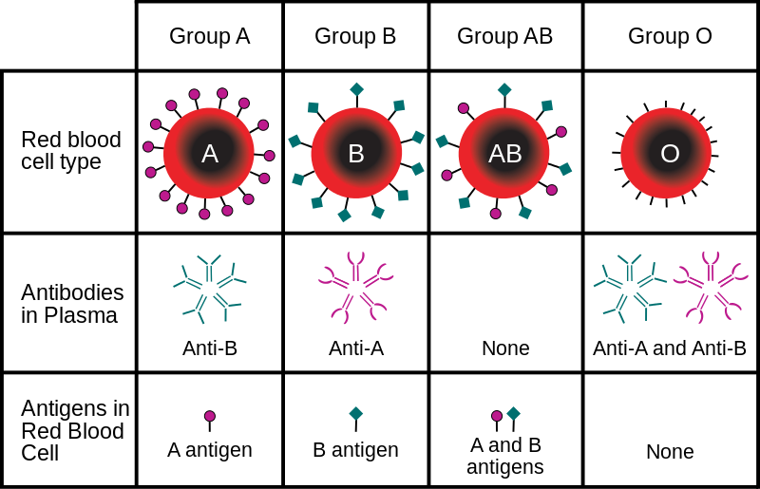
Διάγραμμα του ΑΒΟ των ομάδων αίματος και των αντισωμάτων IgM
“ABO blood type”, από Delphi234 διαθέσιμο ως κοινό κτήμα

Slide 58
Ερμηνεία
Α
Α₁
Β
ΑΒ
Α
Α₁
Β
ΑΒ
Α
Β
Ο
Α
Β
Ο
Α
Α₁
Β
ΑΒ
Α
Α₁
Β
ΑΒ
Α
Β
Ο
Α
Β
Ο
Γιατί τοποθετούμε τα ερυθρά αιμοσφαίρια γνωστής
ομάδας Ο?

Slide 59
Ομάδα Bombay
Blood Group | Antigens on RBCs | Antibodies in Serum | Genotypes
Α | Α | Anti-B | AA or AO
Β | Β | Anti-A | BB or BO
ΑΒ | Α AND Β | Neither | AB
Ο | Neither | Anti-A and anti-B | OO
Βombay | neither | Anti-A, anti-B, anti-H | h/h

Slide 60
Προσδιορισμός ΑΒΟ
sciandbeyond.blogspot.gr

Slide 61
Μετάγγιση κατά ΑΒΟ
Ομάδα | Αντιγόνα | Αντισώματα | Δίνει αίμα | Λαμβάνει αίμα
ΑΒ | Α και Β | κανένα | ΑΒ | ΑΒ, Α, Β, Ο
Α | Α | Β | Α και Β | Α και Β
Β | Β | Α | Β και ΑΒ | Β και Ο
Ο | κανένα | Α και Β | ΑΒ, Α, Β, Ο | Ο

Slide 62
Τέλος Ενότητας

Slide 63
Σημειώματα

Slide 64
Σημείωμα Αναφοράς
Copyright Τεχνολογικό Εκπαιδευτικό Ίδρυμα Αθήνας, Αναστάσιος Κριεμπάρδης 2014. Αναστάσιος Κριεμπάρδης. «Αιμοδοσία (Θ). Ενότητα 4: Εισαγωγή στις ομάδες αίματος – Σύστημα ΑΒΟ». Έκδοση: 1.0. Αθήνα 2014. Διαθέσιμο από τη δικτυακή διεύθυνση: ocp.teiath.gr.

Slide 65
Σημείωμα Αδειοδότησης
Το παρόν υλικό διατίθεται με τους όρους της άδειας χρήσης Creative Commons Αναφορά, Μη Εμπορική Χρήση Παρόμοια Διανομή 4.0 [1] ή μεταγενέστερη, Διεθνής Έκδοση. Εξαιρούνται τα αυτοτελή έργα τρίτων π.χ. φωτογραφίες, διαγράμματα κ.λ.π., τα οποία εμπεριέχονται σε αυτό. Οι όροι χρήσης των έργων τρίτων επεξηγούνται στη διαφάνεια «Επεξήγηση όρων χρήσης έργων τρίτων».
Τα έργα για τα οποία έχει ζητηθεί άδεια αναφέρονται στο «Σημείωμα Χρήσης Έργων Τρίτων».
[1] http://creativecommons.org/licenses/by-nc-sa/4.0/
Ως Μη Εμπορική ορίζεται η χρήση:
που δεν περιλαμβάνει άμεσο ή έμμεσο οικονομικό όφελος από την χρήση του έργου, για το διανομέα του έργου και αδειοδόχο
που δεν περιλαμβάνει οικονομική συναλλαγή ως προϋπόθεση για τη χρήση ή πρόσβαση στο έργο
που δεν προσπορίζει στο διανομέα του έργου και αδειοδόχο έμμεσο οικονομικό όφελος (π.χ. διαφημίσεις) από την προβολή του έργου σε διαδικτυακό τόπο
Ο δικαιούχος μπορεί να παρέχει στον αδειοδόχο ξεχωριστή άδεια να χρησιμοποιεί το έργο για εμπορική χρήση, εφόσον αυτό του ζητηθεί.

Slide 66
Επεξήγηση όρων χρήσης έργων τρίτων
©
Δεν επιτρέπεται η επαναχρησιμοποίηση του έργου, παρά μόνο εάν ζητηθεί εκ νέου άδεια από το δημιουργό.
διαθέσιμο με άδεια CC-BY
Επιτρέπεται η επαναχρησιμοποίηση του έργου και η δημιουργία παραγώγων αυτού με απλή αναφορά του δημιουργού.
διαθέσιμο με άδεια CC-BY-SA
Επιτρέπεται η επαναχρησιμοποίηση του έργου με αναφορά του δημιουργού, και διάθεση του έργου ή του παράγωγου αυτού με την ίδια άδεια.
διαθέσιμο με άδεια CC-BY-ND
Επιτρέπεται η επαναχρησιμοποίηση του έργου με αναφορά του δημιουργού.
Δεν επιτρέπεται η δημιουργία παραγώγων του έργου.
διαθέσιμο με άδεια CC-BY-NC
Επιτρέπεται η επαναχρησιμοποίηση του έργου με αναφορά του δημιουργού.
Δεν επιτρέπεται η εμπορική χρήση του έργου.
διαθέσιμο με άδεια CC-BY-NC-SA
Επιτρέπεται η επαναχρησιμοποίηση του έργου με αναφορά του δημιουργού
και διάθεση του έργου ή του παράγωγου αυτού με την ίδια άδεια.
Δεν επιτρέπεται η εμπορική χρήση του έργου.
διαθέσιμο με άδεια CC-BY-NC-ND
Επιτρέπεται η επαναχρησιμοποίηση του έργου με αναφορά του δημιουργού.
Δεν επιτρέπεται η εμπορική χρήση του έργου και η δημιουργία παραγώγων του.
διαθέσιμο με άδεια
CC0 Public Domain
Επιτρέπεται η επαναχρησιμοποίηση του έργου, η δημιουργία παραγώγων αυτού και η εμπορική του χρήση, χωρίς αναφορά του δημιουργού.
διαθέσιμο ως κοινό κτήμα
Επιτρέπεται η επαναχρησιμοποίηση του έργου, η δημιουργία παραγώγων αυτού και η εμπορική του χρήση, χωρίς αναφορά του δημιουργού.
χωρίς σήμανση
Συνήθως δεν επιτρέπεται η επαναχρησιμοποίηση του έργου.

Slide 67
Διατήρηση Σημειωμάτων
Οποιαδήποτε αναπαραγωγή ή διασκευή του υλικού θα πρέπει να συμπεριλαμβάνει:
το Σημείωμα Αναφοράς
το Σημείωμα Αδειοδότησης
τη δήλωση Διατήρησης Σημειωμάτων
το Σημείωμα Χρήσης Έργων Τρίτων (εφόσον υπάρχει)
μαζί με τους συνοδευόμενους υπερσυνδέσμους.

Slide 68
Χρηματοδότηση
Το παρόν εκπαιδευτικό υλικό έχει αναπτυχθεί στo πλαίσιo του εκπαιδευτικού έργου του διδάσκοντα.
Το έργο «Ανοικτά Ακαδημαϊκά Μαθήματα στο ΤΕΙ Αθηνών» έχει χρηματοδοτήσει μόνο την αναδιαμόρφωση του εκπαιδευτικού υλικού.
Το έργο υλοποιείται στο πλαίσιο του Επιχειρησιακού Προγράμματος «Εκπαίδευση και Δια Βίου Μάθηση» και συγχρηματοδοτείται από την Ευρωπαϊκή Ένωση (Ευρωπαϊκό Κοινωνικό Ταμείο) και από εθνικούς πόρους.

